Slide 1
Realizm

Slide 2
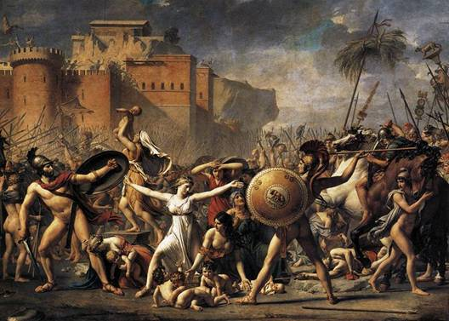
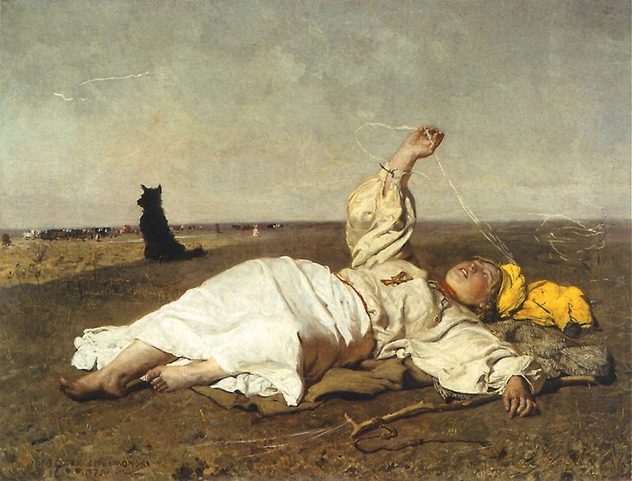
Realizm w sztuce:
Realizm był opozycją do klasycyzmu.
Klasycyzm Realizm

Slide 3
Cechy realizmu:
Realizm charakteryzował się:
odwzorowanie rzeczywistości

